Slide 1
418341 สภาพแวดล้อมการทำงานคอมพิวเตอร์กราฟิกส์
การบรรยายครั้งที่ 23
ประมุข ขันเงิน
pramook@gmail.com
TexPoint fonts used in EMF.
Read the TexPoint manual before you delete this box.: AAAAAAAAAAA

Slide 2
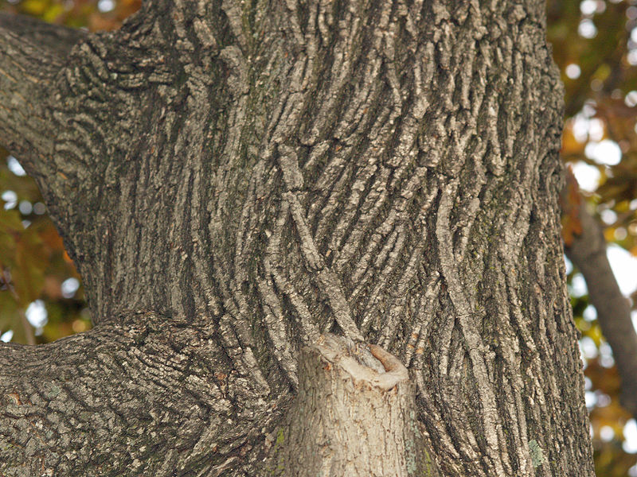
วัตถุจริงๆ ตามธรรมชาติ
ขรุขระ

Slide 3
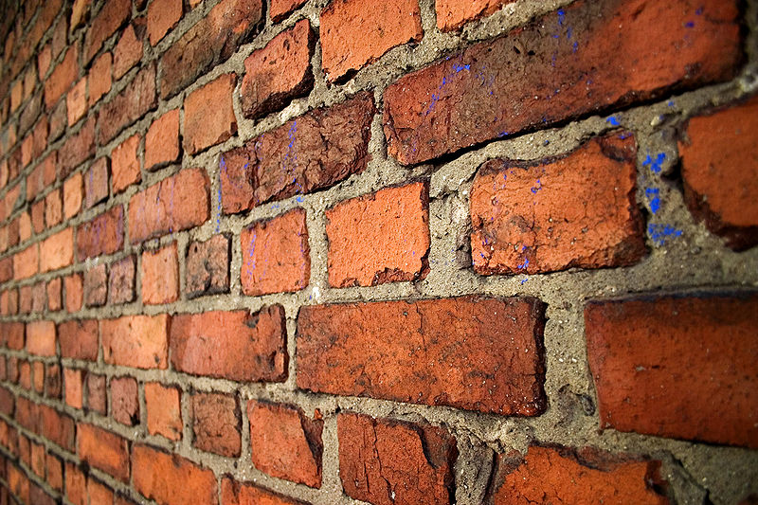
วัตถุจริงๆ ตามธรรมชาติ
ขรุขระ

Slide 4
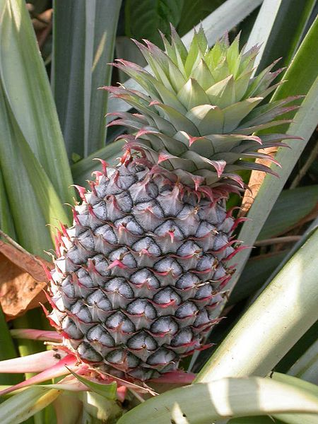
วัตถุจริงๆ ตามธรรมชาติ
ขรุขระ

Slide 5
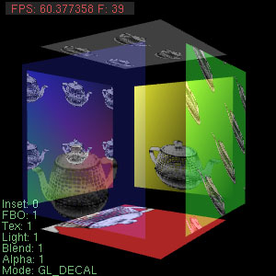
วัตถุที่เราสร้างได้ด้วย OpenGL
เรียบ

Slide 6
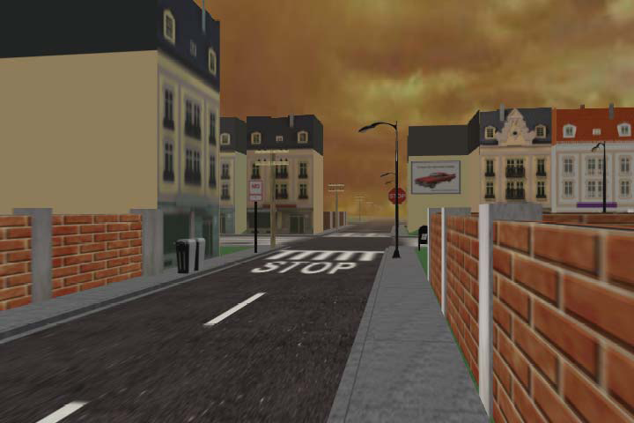
Texture Mapping
เราสามารถใช้ texture เพิ่มรายละเอียดให้วัตถุได้
แต่นั่นก็เป็นแค่การเปลี่ยนสี ไม่มีลักษณะความขรุขระหรือตื้นลึก
ภาพจาก Oliveira, Bishop, McAllister, Relief Texture Mapping

Slide 7
การทำให้พื้นผิวดูขรุขระ
Displacement Mapping
Normal Mapping
Bump Mapping
Relief Mapping

Slide 8
Displacement Mapping
Cook (1984)
เริ่มต้นจากพื้นผิวเรียบที่สร้างจาก polygon จำนวนมาก
texture แสดงความ “นูน” ของพื้นผิว
ใช้ texture ในการยกหรือกด vertex บนพื้นผิวนั้น
ผลลัพธ์ได้เป็นพื้นผิวขรุขระจริงๆ

Slide 9
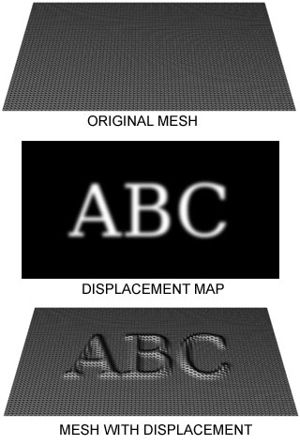
Displacement Mapping

Slide 10
Displacement Mapping
ข้อดี
  ได้ภาพที่สมจริงจริงๆ
ข้อเสีย
  ต้องใช้ polygon จำนวนมากเพื่อสร้างรายละเอียด
  เปลืองหน่วยความจำ
  วาดช้า

Slide 11
Normal Mapping
จำลองความขรุขระโดยใช้ texture ระบุ normal ของแต่ละ fragment เอาเอง
มี texture เพิ่มมาหนึ่งอันใช้เก็บ normal
เวลาคำนวณ normal ให้นำ normal จาก texture มาใช้
  ไม่ได้เอา normal ตามที่ OpenGL ให้มา
นิยมใช้ตามซอฟต์แวร์สร้าง content สามมิติต่างๆ
  3ds Max, Maya, Blender, ฯลฯ

Slide 12
Normal Mapping
การเก็บ normal ในรูปภาพ
  ใช้ R แทนค่า x
  ใช้ G แทนค่า y
  ใช้ B แทนค่า z
ความจริง normal จะเป็นเวกเตอร์หนึ่งหน่วย
  ดังนั้น z = sqrt(1 – x² – y²)
  ฉะนั้นเก็บแค่ x และ y ก็ได้

Slide 13
Normal Mapping
x, y, และ z จะมีค่าได้ตั้งแต่ -1 ถึง 1
แต่ R, G, และ B มีค่าได้ตั้งแต่ 0 ถึง 1 เท่านั้น
เพราะฉะนั้นต้องแทน
  -1 ด้วย 0
  1 ด้วย 1
กล่าวคือ R = x/2 + 0.5
สีของ normal map จึงดูสว่างๆ

Slide 14
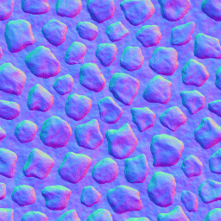

Normal Mapping
ตัวอย่าง normal map
จาก http://www.bencloward.com/
จาก http://planetpixelemporium.com/

Slide 15
Normal Map ทำให้เกิดความขรุขระได้อย่างไร?
ใน Phong lighting model เราใช้ normal ในการคำนวณ
  สี diffuse
  สี specular
เราไม่ได้ใช้ตำแหน่งของ fragment โดยตรงในการคำนวณสี
  เว้นแต่ตอนที่หาเวกเตอร์จากตาไปยัง fragment
พื้นผิวขรุขระ → ความสูงเปลี่ยนเร็ว → normal เปลี่ยนเร็ว
ใช้ normal map เก็บ normal ไว้ → สามารถหาสีได้เหมือนกับพื้นผิวขรุขระ โดยไม่ต้องเก็บพื้นผิว

Slide 16
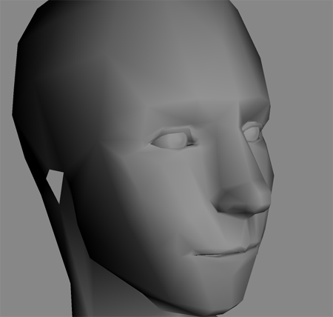
Normal Mapping
โมเดลที่ทำจาก polygon เรียบๆ ไม่กี่ polygon
จาก http://www.bencloward.com/

Slide 17
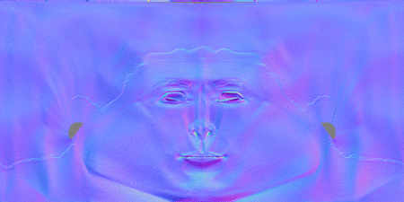
Normal Mapping
เพิ่ม normal map
จาก http://www.bencloward.com/

Slide 18
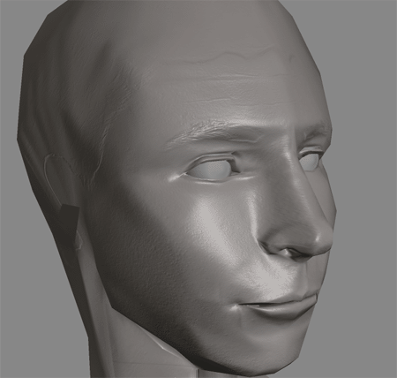
Normal Mapping
ภาพที่มีรายละเอียดสูง
จาก http://www.bencloward.com/

Slide 19
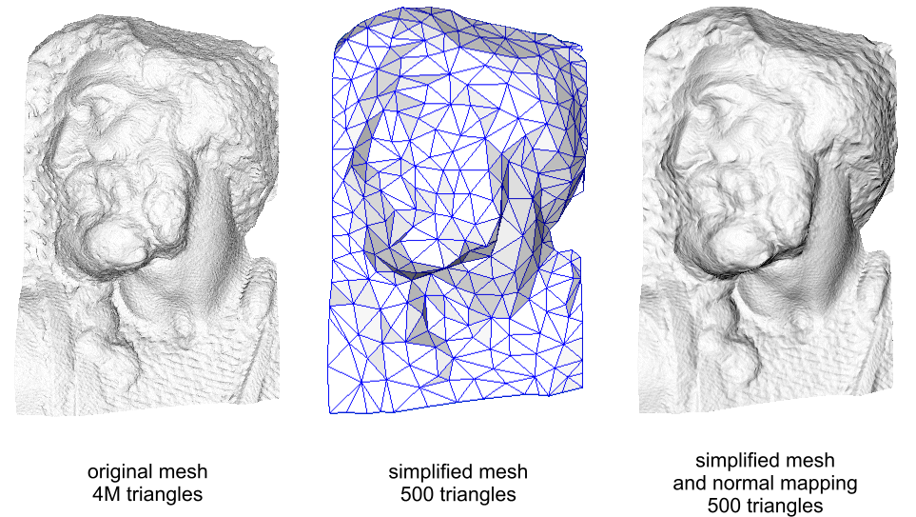
Normal Mapping

Slide 20
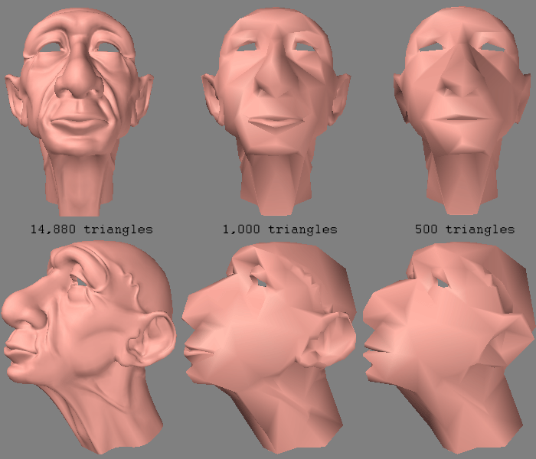
Normal Mapping
http://amber.rc.arizona.edu/lw/normalmaps.html

Slide 21
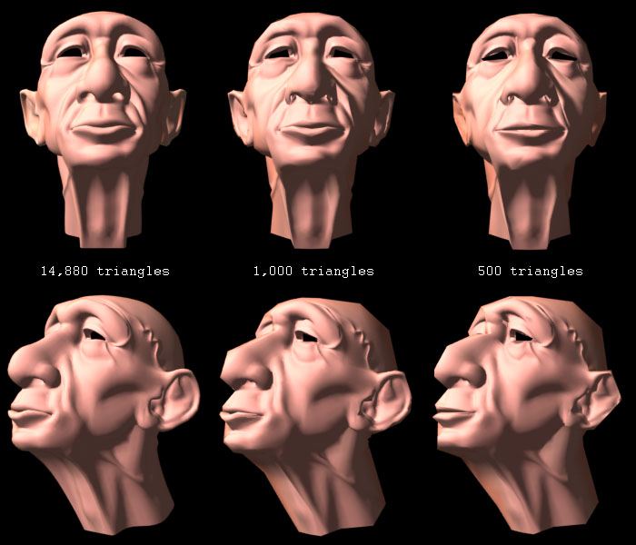
Normal Mapping
http://amber.rc.arizona.edu/lw/normalmaps.html

Slide 22
เราจะสร้าง normal map อย่างไร?
มีสองวิธี
  สร้างจากโมเดลรายละเอียดสูง
    ไปดึงเอา normal ณ จากตำแหน่งต่างๆ มาเก็บไว้ใน texture
    ซอฟต์แวร์สร้างเนื้อหาสามมิติส่วนใหญ่มี feature ให้คุณสามารถสร้าง normal map ได้
  คำนวณจาก bump map

Slide 23
Bump Mapping
วิธีการสร้างความขรุขระโดยใช้ texture ที่กำหนด “ความสูง” ของพื้นผิว
  Texture แบบเดียวกับที่ใช้ทำ displacement mapping
ต้องการได้ normal สำหรับแต่ละ fragment เหมือน normal map
  Normal map → ผู้ใช้กำหนด normal ให้
  Bump map → คำนวณเองจากความสูง

Slide 24
Surface Parameterization
ก่อนทำ bump mapping ได้เราจะต้องสามารถระบุจุดแต่ละจุดบนพื้นผิวได้ด้วยพิกัด (u,v)
ยกตัวอย่างเช่น ถ้าเป็นพื้นผิวสี่เหลี่ยมธรรมดา เราอาจจะกำหนดพิกัด (u,v) ดังต่อไปนี้
(1,1)
(0,0)

Slide 25
Surface Parameterization
ในกรณีที่เป็นพื้นผิวอื่นๆ surface parameterization คือฟังก์ชัน
ฟังก์ชันนี้จะรับพิกัด (u,v) แล้วคืนจุด (x,y,z) ในสามมิติมาให้
สมมติว่าพื้นผิวสี่เหลี่ยมจัตุรัสในข้อที่แล้วมี
  มุมล่างซ้ายที่จุด (-1,-1,0) และ
  มุมบนขวาที่จุด (1,1,0) แล้ว
เราจะได้ว่า

Slide 26
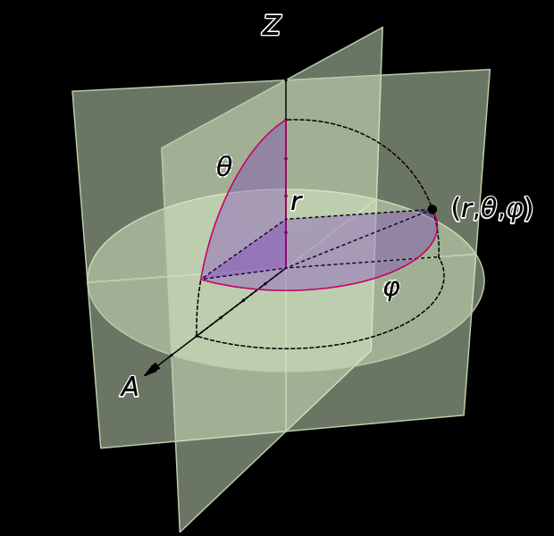
Surface Parameterization
สำหรับทรงกลม เราอาจจะใช้ spherical coordinate
แต่ปกติแล้ว u และ v จะมีค่าตั้งแต่ 0 ถึง 1 ฉะนั้นเราจะใช้

Slide 27
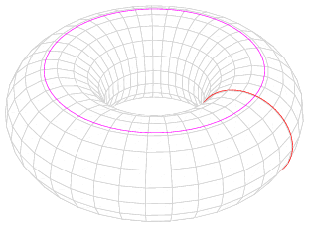
Surface Parameterization
ถ้าเป็นโดนัทที่มีรัศมีหลอดเท่ากับ r และรัศมีของวงกลมใหญ่เท่ากับ R
เราอาจใช้

Slide 28
Bump Map
Bump map เป็นฟังก์ชัน โดยที่ มีค่าเท่ากับระยะทางที่พื้นผิว ณ พิกัด (u,v) ถูกทำให้สูงขึ้นหรือต่ำลงตามแนวของ normal ที่จุดนั้น
ฉะนั้นพื้นผิวใหม่ที่ได้คือ
โดยที่ คือ normal ที่พื้นผิวพิกัด (u,v)

Slide 29
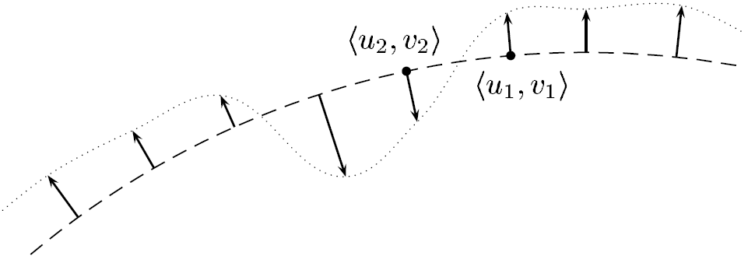
Bump Map

Slide 30
การคำนวณ Normal
เราต้องการคำนวณ normal ของพื้นผิวใหม่ p*
ปกติแล้วเขาจะคำนวณ normal กันอย่างไร?
ถ้าเรามีฟังก์ชัน p ของพื้นผิวใดๆ เราจะได้ว่า
เมื่อ
คือ partial derivative ของ p เมื่อเทียบกับ u
คือ partial derivative ของ p เมื่อเทียบกับ v
normalize คือการทำให้เป็น vector หนึ่งหน่วย

Slide 31
ตัวอย่าง
สำหรับฟังก์ชัน p ของรูปสี่เหลี่ยม
เราจะได้ว่า

Slide 32
การคำนวณ Normal ของ p*
เราได้ว่า
เพื่อความง่าย เราจะคำนวณ
ก่อน
m* เป็นเวกเตอร์ที่ตั้งฉากกับพื้นผิว แต่มันไม่ใช่เวกเตอร์หนึ่งหน่วย

Slide 33
การคำนวณ Normal ของ p*
เราจะได้อีกว่า
ในทำนองเดียวกัน

Slide 34
การคำนวณ Normal ของ p*
เพื่อให้การคำนวณง่ายขึ้น เราจะประมาณว่า
ทั้งนี้เป็นเพราะว่า และ นั้นคำนวณลำบาก
การตัดเทอมสุดท้ายออกยังค่อนข้างสมเหตุสมผล เนื่องจาก
  d(u,v) มีค่าน้อย (ถ้ามีค่ามากเกินไปก็ควรจะทำสร้างโมเดลใหม่เสีย)
  พื้นผิวตั้งต้นเป็นพื้นผิวเรียบ ดังนั้น และ จึงมีค่าน้อย
  (กล่าวคือ normal ไม่เปลี่ยนแปลงอย่างรวดเร็ว)

Slide 35
การคำนวณ Normal ของ p*
ฉะนั้น
แล้ว

Slide 36
การคำนวณ Normal ของ p*
ที่เหลือคือต้องคำนวณ และ
ถ้ามีสูตรของ d เราสามารถทำการคำนวณมันได้อย่างง่ายดาย
แต่ปกติแล้ว d จะให้มาเป็น texture
อย่างไรก็ดี เราสามารถประมาณอนุพันธ์ได้ดังต่อไปนี้
โดยที่ ε คือค่าคงที่ที่มีค่าน้อยค่าหนึ่ง

Slide 37
การคำนวณ Normal ของ p*
ในภาษา Cg เราจะให้ d เป็นตัวแปรประเภท sampler2D
สมมติว่า d เป็น texture ที่มีความกว้าง w pixel และสูง h pixel
เราสามารถคำนวณ partial derivative ของ d ณ พิกัด (u,v) ได้ดังต่อไปนี้
float dddu = w*(tex2D(d, float2(u+1.0f/w,v)) – tex2D(d, float2(u,v))).r;
float dddv = h*(tex2D(d, float2(u,v+1.0f/h)) – tex2D(d, float2(u,v))).r;

Slide 38
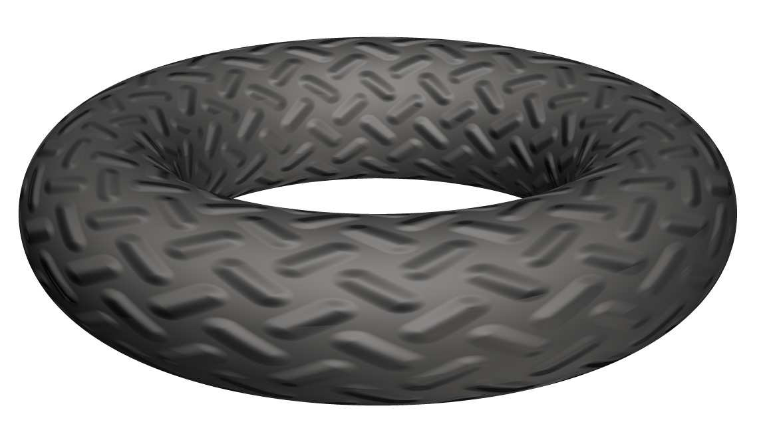
Normal Mapping

Slide 39
ข้อจำกัดของ Normal และ Bump Mapping
ไม่มีการทอดเงาลงบนตัวเอง
ไม่มี parallax
  ส่วนที่นูนขึ้นมาเคลื่อนที่ไปพร้อมกับส่วนที่เว้าลงไป
  ความจริงแล้วทั้งสองส่วนนี้ควรจะเคลื่อนที่เมื่อเทียบกับตาแตกต่างกันเล็กน้อย

Slide 40
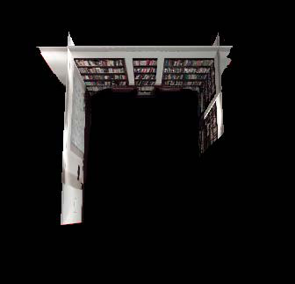
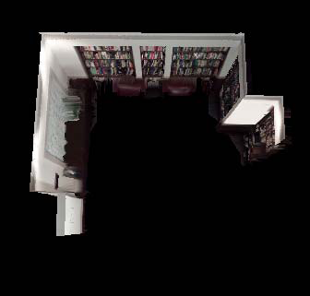
Relief Mapping
เทคนิคการแสดงผลพื้นผิวที่มีรายละเอียดสูงโดยใช้ข้อมูลความสูงของ fragment แต่ละ fragment ประกอบ
คิดว่าจริงๆ แล้วพื้นผิวเป็น “กล่อง”
ภาพจาก Oliveira, Bishop, McAllister, Relief Texture Mapping

Slide 41
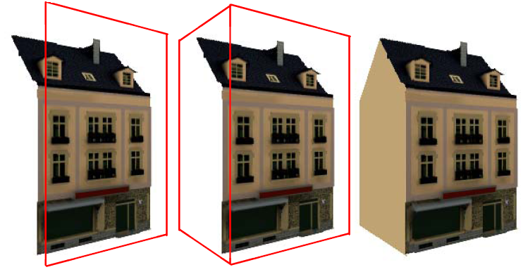
Relief Mapping
ภาพจาก Oliveira, Bishop, McAllister, Relief Texture Mapping

Slide 42
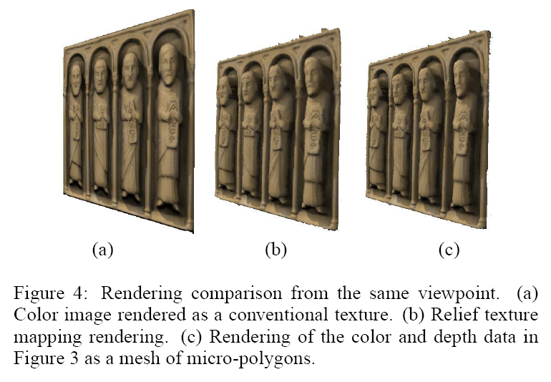
Relief Mapping
Policarpo, Oliveira, Comba. Real-Time Relief Mapping on Arbitrary Polygonal Surfaces

Slide 43
Relief Map
สำหรับพื้นผิวที่ต้องการแสดง จะมี texture อยู่ 2 texture
  Normal map
  Height map บอกความ “ลึก” ของแต่ละ texel
    0 = ตื้น, 1 = ลึก
สามารถแทนทั้งหมดข้างบนนี้ได้ด้วย texture RGBA แค่ texture เดียว
  Normal map → RGB
  Height map → A

Slide 44
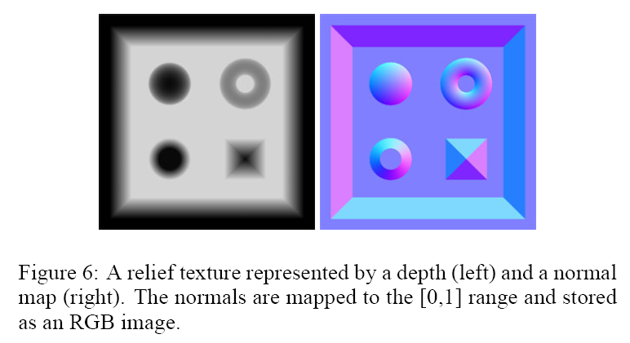
Relief Map
Policarpo, Oliveira, Comba. Real-Time Relief Mapping on Arbitrary Polygonal Surfaces

Slide 45
การแสดงผล Relief Map
วาดพื้นผิวเรียบที่มี relief map ที่ติดอยู่ด้วยตามธรรมดา
เมื่อไปถึงขั้นของการประมวลผล fragment เราจะมีข้อมูล
  ตำแหน่งของ fragment
  Texture coordinate
คิดว่า fragment อยู่ที่ “ผิวหน้า” ของกล่อง
ลากรังสีจากสายตาไปยัง fragment
เราต้องการหาว่ารังสีนั้นตัดกับพื้นผิวจริงๆ ที่ไหน

Slide 46
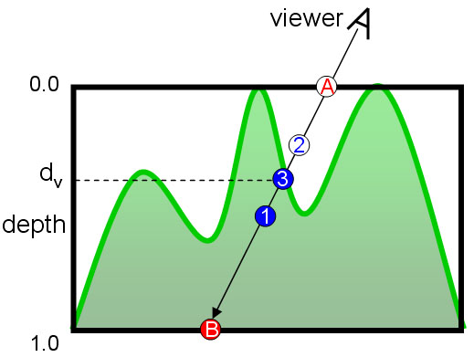
การแสดงผล Relief Map
ตำแหน่ง A = ตำแหน่งของ fragment
ต้องการหาจุด (3) ซึ่งเป็นจุดแรกที่รังสีตัดกับพื้นผิว

Slide 47
การแสดงผล Relief Map
เราสามารถจุดที่รังสีตัดกับวัตถุเป็นจุดแรกได้ด้วยการทำ binary search
  คำนวณจุด B ซึ่งเป็นจุดที่รังสีเดินทางถึงความลึก 1
  คำนวณจุดตรงกลางระหว่าง A กับ B (ในภาพคือจุด (1))
  ถ้าจุดตรงกลางนั้นอยู่ใต้พื้นผิว
    เปลี่ยน B ไปเป็นจุด (1)
  ถ้าจุดตรงกลางอยู่เหนือพื้นผิว
    เปลี่ยน A ไปอยู่ที่จุด (1)
  ทำเช่นนี้ไปเรื่อยๆ จน A กับ B ใกล้กันมากๆ (ส่วนใหญ่ 8 รอบก็พอ)
  ใช้ normal และสีที่จุดกลางระหว่าง A กับ B ในการแสดงผล

Slide 48
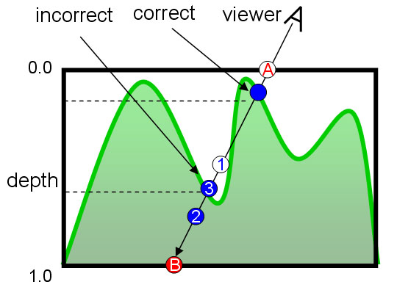
การแสดงผล Relief Map
อย่างไรก็ดีการหาจุดดังกล่าวอาจทำให้เราเห็นพื้นผิวที่ถูกบังได้
กรณีที่มีพื้นผิวแคบๆ ระหว่างจุด A กับ (1)

Slide 49
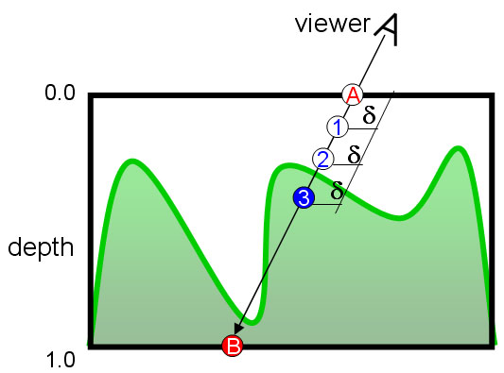
การแสดงผล Relief Map
เพื่อหลีกเลี่ยงความผิดพลาดดังกล่าว เราจะทดสอบจุดที่อยู่ห่างจากจุด A ไปทีละ δ จนกระทั่งเจอพื้นผิวแรก
หลังจากนั้นใช้ binary search

Slide 50
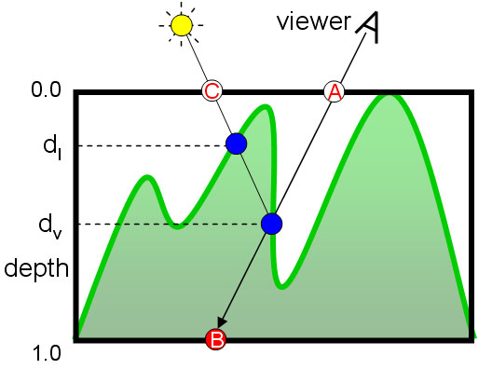
การแสดงผล Relief Map
เราสามารถนำอัลกอริทึมเดียวกันไปใช้หาว่าจุดที่เห็นได้รับแสงหรือไม่ด้วย
ทำการลากเส้นจากจุดบนพื้นผิวไปยังแหล่งกำเนิดแดง
หาว่ามีพื้นผิวระหว่างจุดตัดกับแหล่งกำเนิดแสดงหรือไม่

Slide 51
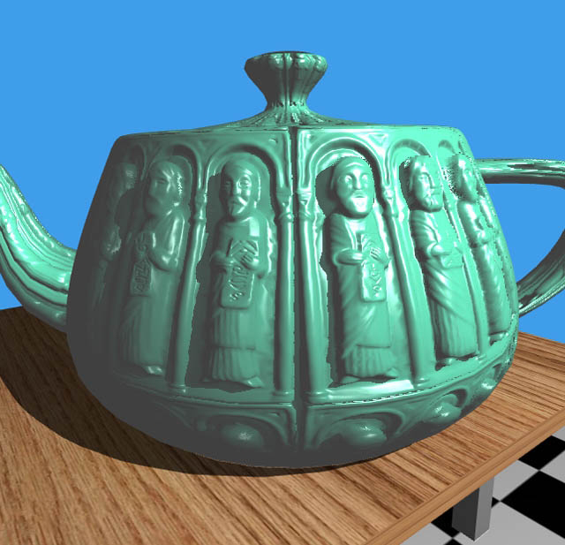
Relief Mapping
Policarpo, Oliveira, Comba. Real-Time Relief Mapping on Arbitrary Polygonal Surfaces

Slide 52
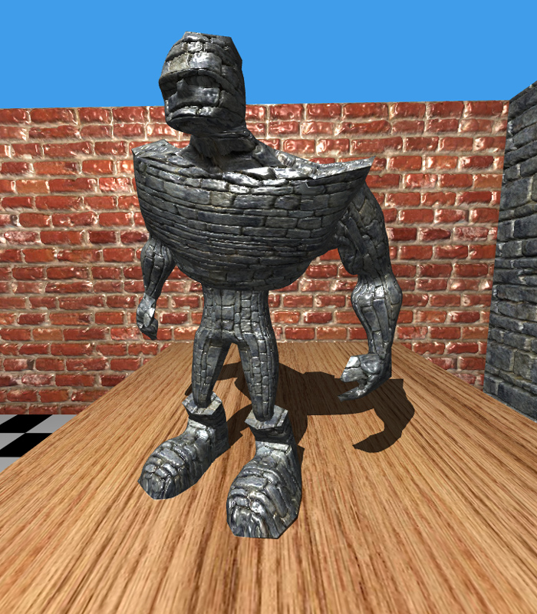
Relief Mapping
Policarpo, Oliveira, Comba. Real-Time Relief Mapping on Arbitrary Polygonal Surfaces

Slide 53
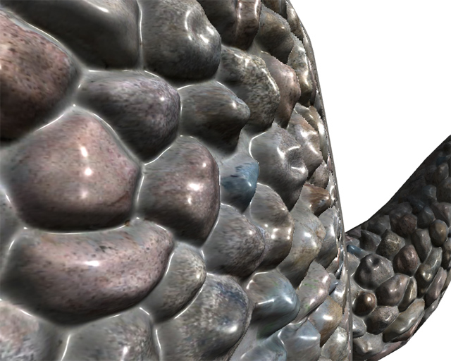
Relief Mapping

Slide 54
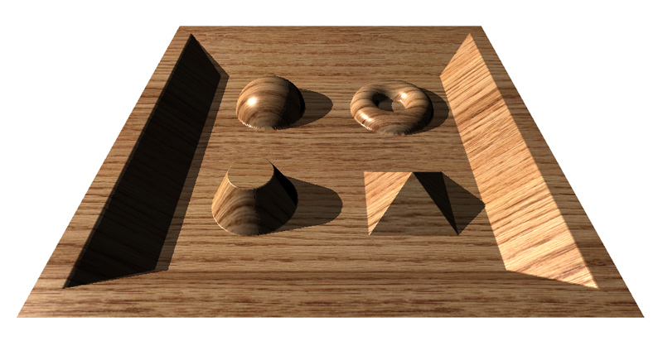
Relief Mapping

Slide 55
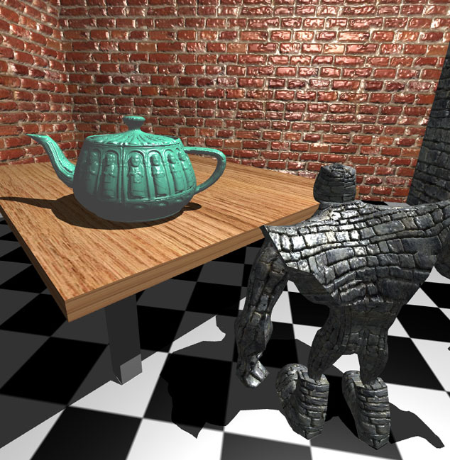
ข้อจำกัดของ Relief Mapping
ไม่สามารถทำให้เงาของวัตถุขรุขระตามไปด้วยได้

